Slide 1
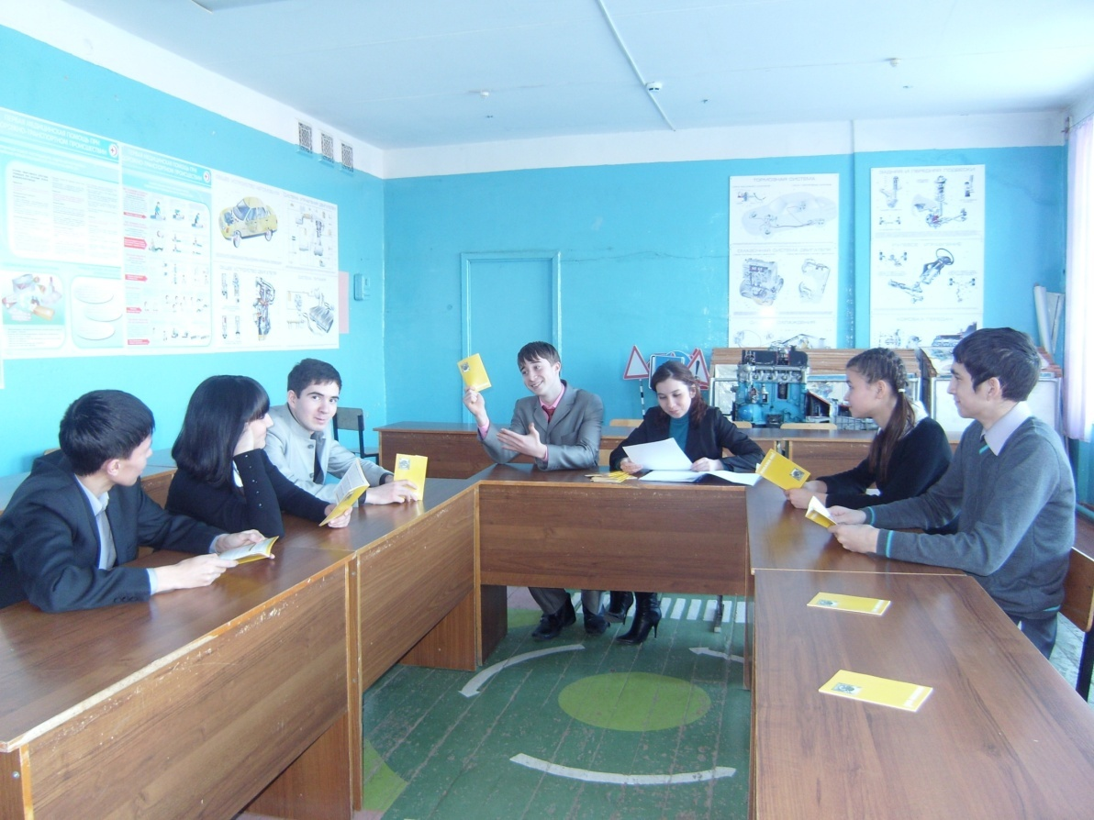
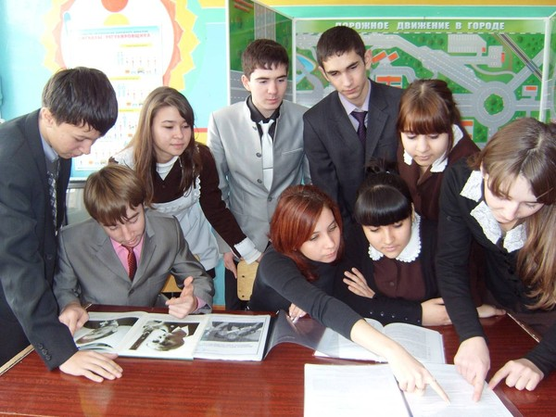
Мы - в работе. На сегодняшний день в проекте состоят 32 ученика. Работу возглавляет педагог-психолог школы Гарайшина Гульфина Ракиповна

Slide 2
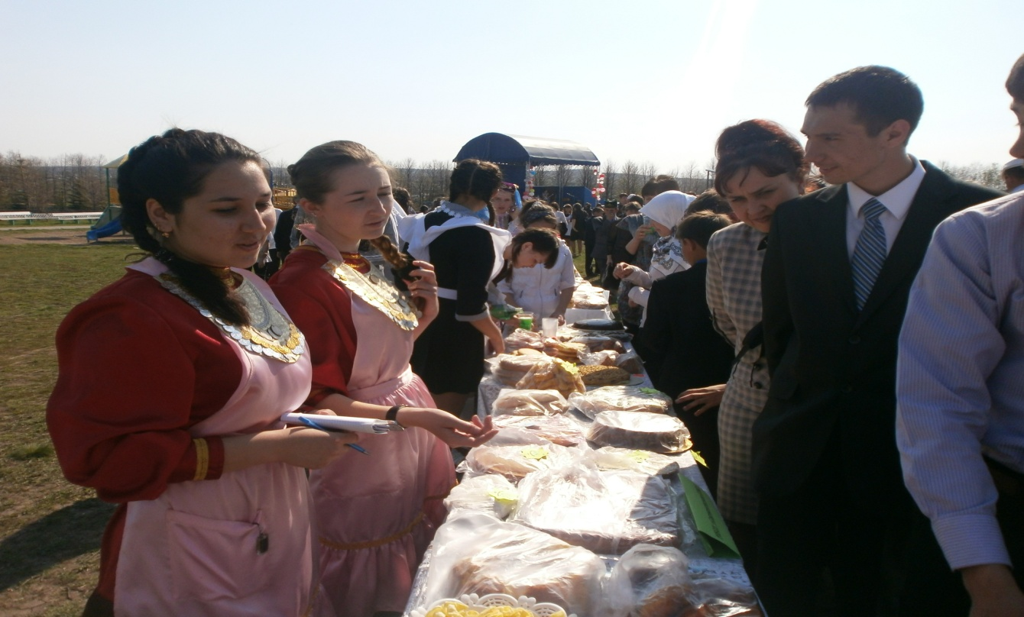
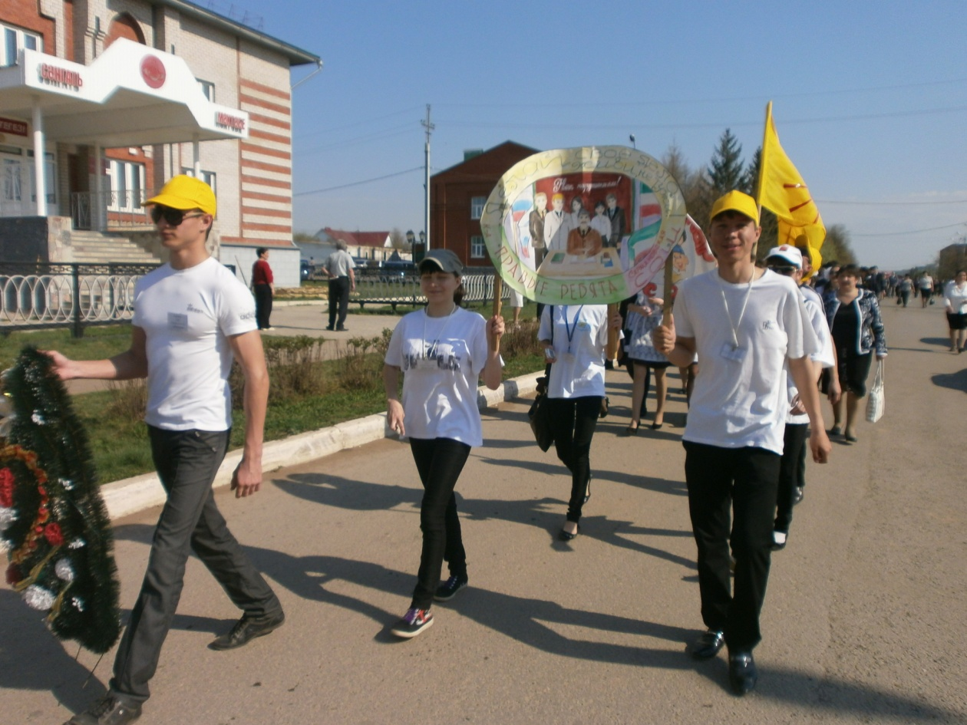
С целью поддержания детей из неблагополучных семей и людям, находящимся в трудной жизненной ситуации, волонтеры провели «Ярмарку добровольчества»

Slide 3
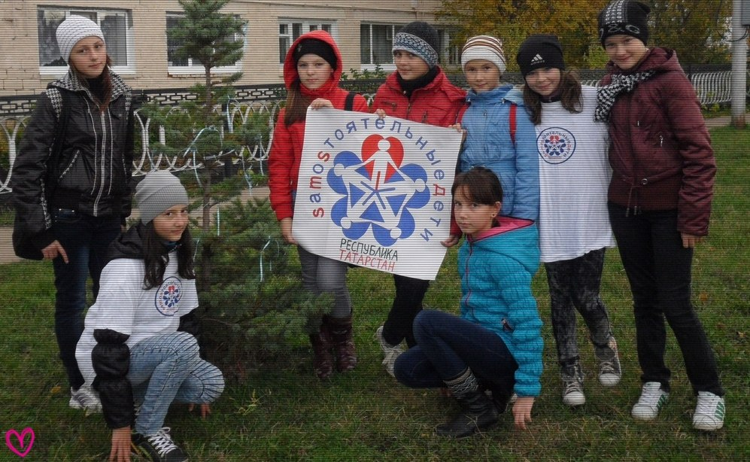
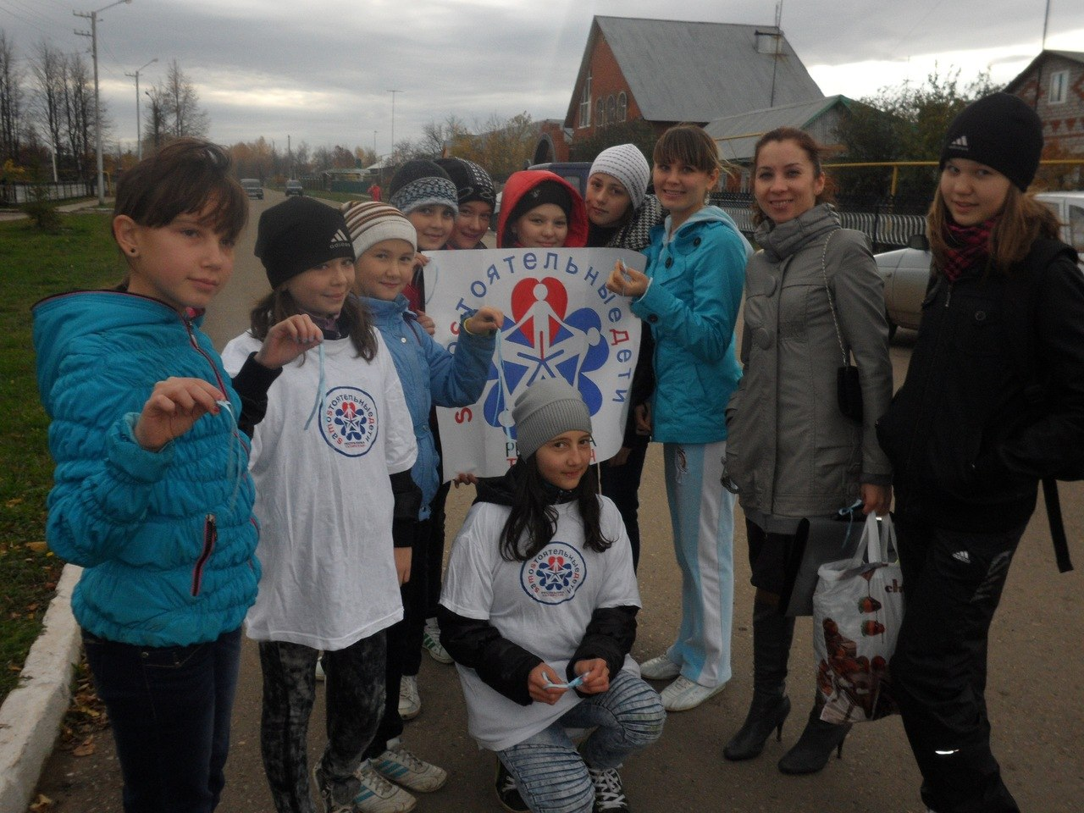
SMS дети провели акцию против курения «Чистый воздух»: раздали прохожим синие ленточки, обозначающие символ здорового образа жизни.

Slide 4
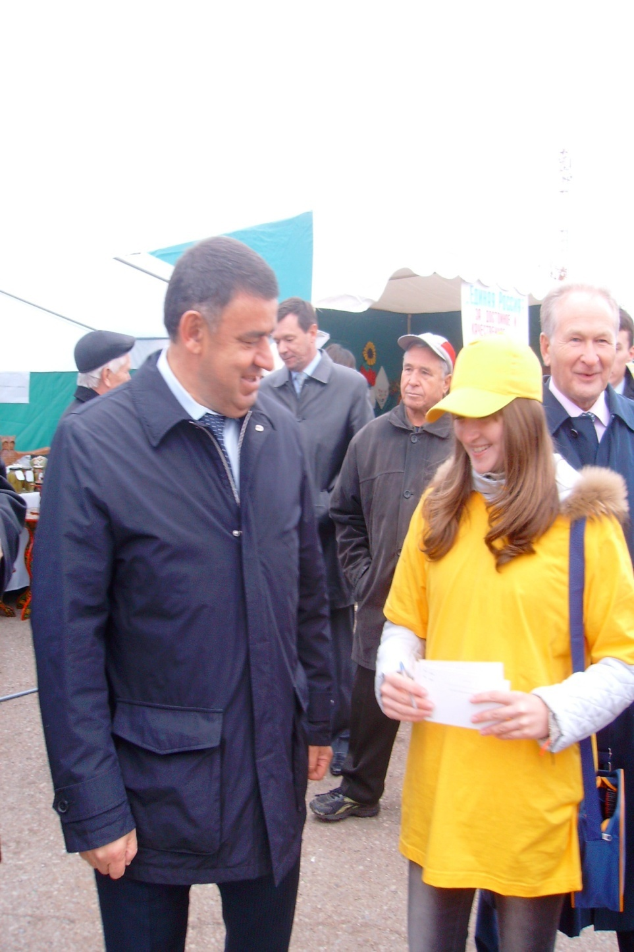
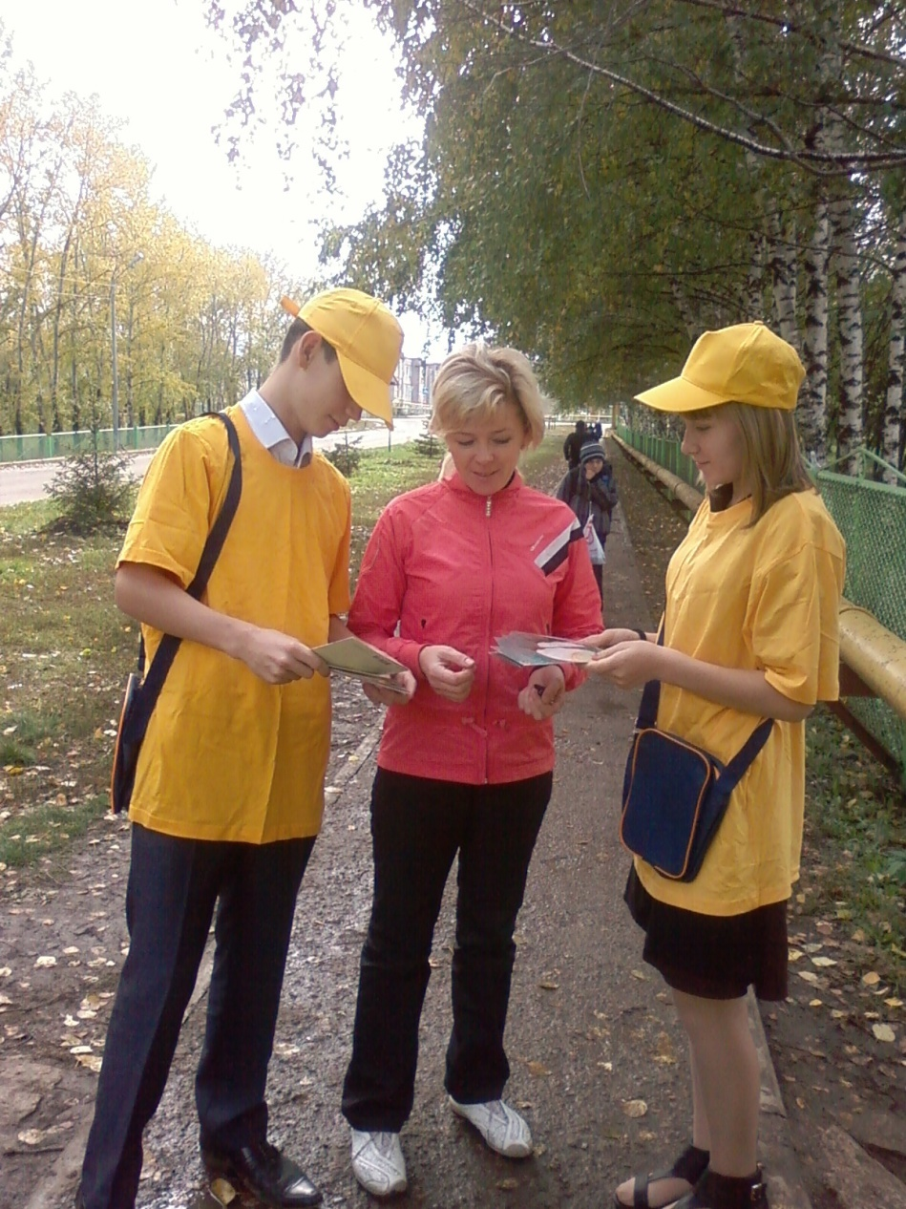
Проводим акции, в целях информирования общественности о законах, запрещающих употребление психоактивных веществ

Slide 5
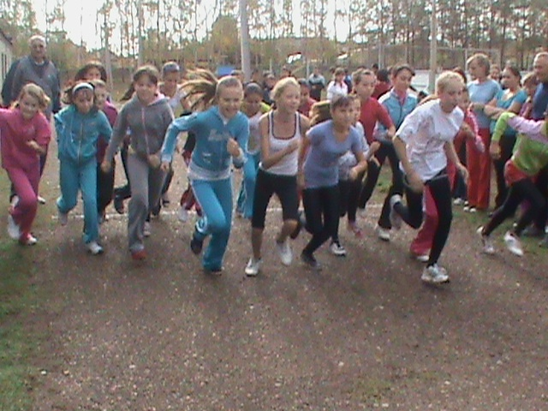
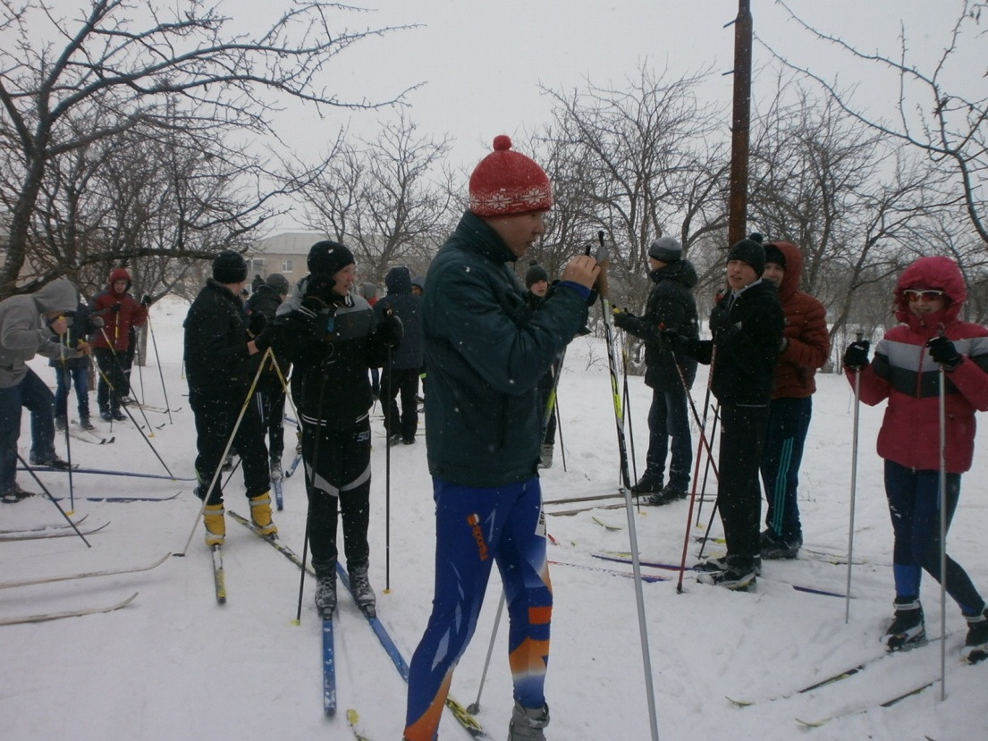
В целях пропаганды здорового образа жизни волонтеры проводят различного вида соревнования

Slide 6
Результат профилактической деятельности участников проекта «SаMоSтоятельные дети»

